Slide 1
FICHE PEDAGOGIQUE (GS-CP)
Objectifs:
- Découvrir un album de la littérature antillaise de jeunesse.
Anticiper, émettre des hypothèses sur le scénario de l’histoire, les personnages, les lieux.
Justifier ses réponses, argumenter: s’appuyer sur des indices de la couverture.
Reconnaître les nombres de 1 à 5 (GS) [ou d’autres en fonction du niveau], énoncer la comptine dans l’ordre.
Sensibiliser au handicap, à l’entraide, la bienveillance.
Mise en œuvre:
Lancer le diaporama: page de préambule. (« Nous allons découvrir un nouveau livre dont la couverture est sous ces 5 pièces du puzzle. »)
Expliciter la tâche à accomplir: reformuler les différentes étapes de la consigne.
Suivre le diaporama: poser les questions, discuter des réponses avant de proposer l’indice en aide ou élément de confirmation.
Mettre en place un étayage adapté, différencié au besoin.
Valider les réponses en groupe-classe.
En fin de diaporama, revenir sur les éléments suivants:
Auteur (Rénata, autrice antillaise, fondatrice des « éditions du sucrier »
Illustrateur
Versions en plusieurs langues
NB>> Le diaporama peut être adapté, en fonction du niveau: les nombres peuvent être modifiés.

Slide 2


Pour découvrir cette nouvelle histoire et ce beau livre, tu dois d’abord imaginer:
Où se passe l’histoire
Qui est le héros
De quel animal il s’agit
Le titre du livre (le nom de l’animal)
Pour t’aider, tu pourras avoir des indices.
Mais, il faut savoir compter de 1 à 5 sans te tromper.

Slide 3
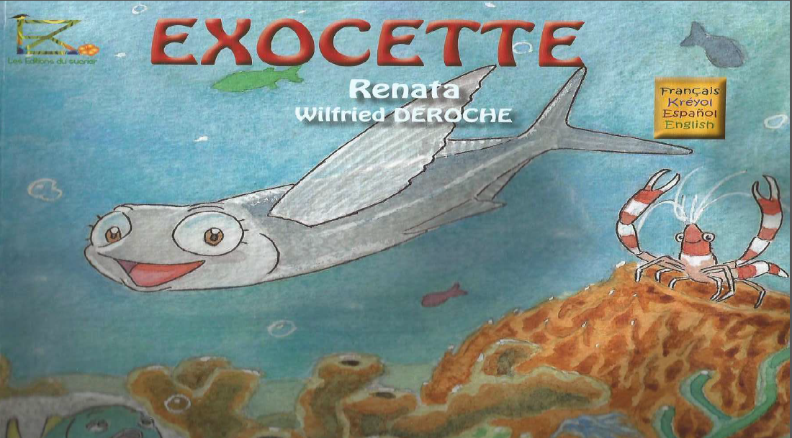
5
2
Comment s’appelle-t-il?
Tu en es sûr?
3
4
Qui est le héros?
Quel est cet animal?
1
Où se passe l’histoire?

Slide 4

Tu t’es trompé. Essaye encore…
…depuis le début.

Slide 5
5
2
Comment s’appelle-t-il?
Tu en es sûr?
Pourquoi?
3
4
Qui est le héros?
Quel est cet animal?

Slide 6
Tu t’es trompé. Essaye encore…
…depuis le début.

Slide 7
5
Comment s’appelle-t-il?
3
4
Qui est le héros?
Quel est cet animal?

Slide 8
Tu t’es trompé. Essaye encore…
…depuis le début.

Slide 9
5
Comment s’appelle-t-il?
4
Quel est cet animal?

Slide 10
Tu t’es trompé. Essaye encore…
…depuis le début.

Slide 11
5
Comment s’appelle-t-il?

